Slide 1
여성긴급전화1366 전북센터
Partner’s Day

Slide 2

기 관 소 개

Slide 3

여성긴급전화1366 설립목적
2025년 사업보고
▶ 가정폭력 · 성폭력 · 성매매 · 스토킹 · 교제폭력,
디지털 성범죄 등의 위협에서 긴급 보호 및 구조
▷ 상담을 필요로 하는 여성들이 언제라도 전화를 통해
피해 상담을 받을 수 있도록 전국적으로 통일된
특수전화 1366을 1년 365일 24시간 운영

Slide 4
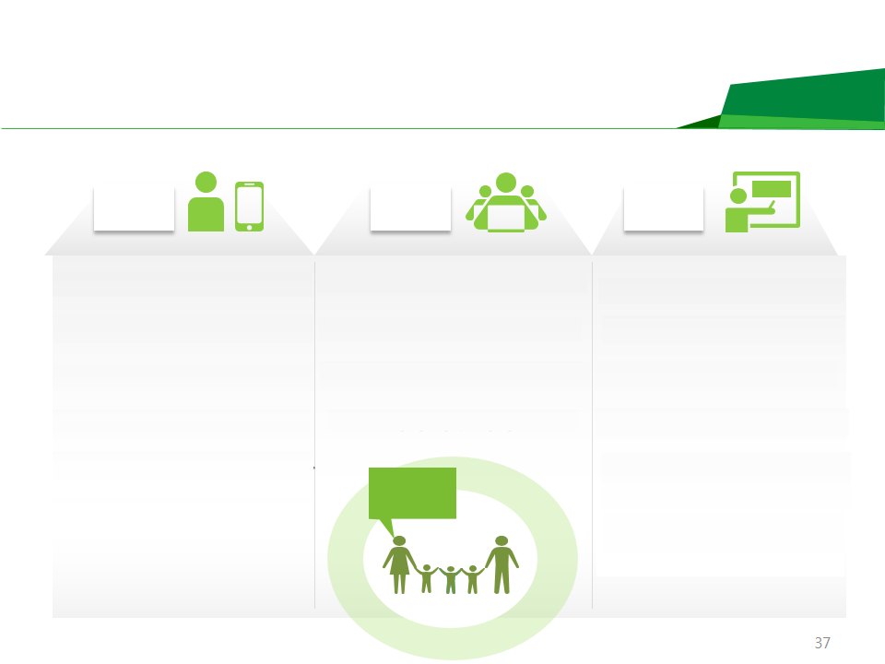
여성긴급전화1366 주요 임무
2025년 사업보고
하나.
둘.
셋.
신고 접수 및 긴급상담
관련기관 및 시설 연계
긴급보호
365일 24시간 전화상담
면접상담
사이버상담
현장방문상담
위기개입서비스
112, 119, 경찰, 상담소,
보호시설, 법률구조공단,
의료기관, 사회복지기관 등
긴급피난처 운영
3일 이내 보호 원칙
필요시 7일까지 연장 가능
숙식, 상담, 의료, 법률, 수사,
관련기관 연계 등

Slide 5
2025년 사업보고

Slide 6
1366 전북센터 주요사업
2025년 사업보고
상담
긴급피난처 운영
스토킹 피해자 지원사업
: 스토킹 피해자 치료회복프로그램, 스토킹 긴급주거지원
교육
홍보
전북특별자치도여성안전지역연대

Slide 7

상 담 사 업
2025년 사업보고
전화상담
내방상담
사이버상담 (홈페이지, 카카오톡)
방문상담 지원서비스
경찰연계 폭력 재발가정 사후모니터링
경찰 및 유관기관 연계의뢰서
상담

Slide 8


연도별 전체 상담 현황
2025년 사업보고
92%
95%
94%

Slide 9
월별 상담 현황
2025년 사업보고

Slide 10
상담 방법 현황
2025년 사업보고
89%

Slide 11
상담 의뢰인 현황
2025년 사업보고
74%

Slide 12
상담 내용별 현황
2025년 사업보고
40%
33%

Slide 13
상담 조치 현황
2025년 사업보고
55%
16%
17%

Slide 14
관련기관 조치 현황
2025년 사업보고
64%
23%

Slide 15
경찰연계 폭력 재발우려 가정 사후모니터링
2025년 사업보고
연 계 서 | 가정폭력 | 스 토 킹 | 건 수
덕진 | 1 |  | 1
완주 |  | 22 | 22
장수 | 2 |  | 2
고창 | 2 |  | 2
전체 건수 | 5 | 22 | 27

Slide 16
경찰 및 유관기관 연계의뢰서
2025년 사업보고
구 분 | 완 산 | 덕 진 | 군 산 | 고 창 | 완주 | 김 제 | 임실 | 장수 | 진안 | 수원 남부 | 울산 남부 | 전체 건수
가정폭력 | 56 | 4 | 101 | 10 | 45 | - | 18 | 1 | 12 | - | - | 247
성폭력 | - | - | 1 | - | 2 | - | - | - | - | - | - | 3
교제폭력 | - | 13 | 3 | 1 | 6 | - | 1 | - | - | 1 | 2 | 27
스토킹 | 2 | 19 | 4 | 1 | 13 | 1 | - | - | - | - | - | 40
건수 | 58 | 36 | 109 | 12 | 66 | 1 | 19 | 1 | 12 | 1 | 2 | 317

Slide 17
긴급피난처 운영
2025년 사업보고
대상 : 폭력피해 여성 및 동반가족
기간 : 3일 이내 원칙,
필요시 7일까지 연장가능
지원 : 숙식, 상담, 의료, 법률, 수사,
관련기관 연계 등
보호

Slide 18
긴급피난처 연도별 운영 현황
2025년 사업보고

Slide 19
긴급피난처 입소경로
2025년 사업보고
73%

Slide 20
긴급피난처 입소유형
2025년 사업보고
85%

Slide 21

입소자 인원수 및 보호일수
2025년 사업보고
내담자 114명 350일
동반가족 27명 56일
141명 406일
2.9일
보호인원
보호일수
인당 평균

Slide 22
긴급피난처 퇴소 현황
2025년 사업보고
52%
21%
18%

Slide 23
긴급피난처를 퇴소하며…
2025년 사업보고
선생님들 덕분에 많은 도움, 은혜 입고가요. 다른사람들(어려운)에게 선한영향력
을 끼치는 사람이 되어 돌아올게요. 사랑합니다.
상담사님께서 새벽 3시까지 성심껏 상담해 주셔서 정말 큰 힘이 되었습니다.
이런 곳이 있다는 걸 많은 사람들에게 알려졌음 합니다.모든 상담사분들이 신경
써 주셔서 감사했어요. 앞으로 이런 일을 겪는 사람이 있다면 반드시 1366을
이용할 수 있도록 알리고 싶어요.
항상 스스로 자책을 하며 힘들게 하고 있었는데 상담사님이 “저의 잘못이
아니라고” 하셔서 자책하는 마음을 조금은 내려놓고 나 자신을 보살피며
이 싸움에서 꼭 이길 수 일을 것 같아요.

Slide 24
현장상담 연도별 현황
2025년 사업보고

Slide 25
현장상담 내용별 현황
2025년 사업보고
69%

Slide 26
현장상담 조치 현황
2025년 사업보고
28%
27%
22%

Slide 27
스토킹 피해자 치료회복 프로그램 현황
2025년 사업보고

Slide 28
스토킹 피해자 긴급주거지원사업
2025년 사업보고
사업명 : 스토킹 피해자 긴급주거지원사업
지원내용
: 긴급주거지원
: 심리치료
: 의료지원
: 법률 및 수사 동행지원

Slide 29
스토킹 피해자 긴급주거지원
2025년 사업보고

Slide 30
교육
2025년 사업보고
내부교육
- 내부전달교육 : 3회
- 법정의무교육 : 11건
- 안전교육 : 3회
- 기타 : 6회
외부교육
- 사회복지법인 전주가톡릭 종사자 보수교육 : 6건 / 10명
- 한국여성인권진흥원 종사자 보수교육 : 49건 / 85명

Slide 31
슈퍼비전
2025년 사업보고
내부 슈퍼비전
- 내부 슈퍼비전 : 23회 시행
- 동료 슈퍼비전 : 43건 시행
- 센터장 슈퍼비전 : 18회 시행
외부 슈퍼비전 : 연 5회 시행

Slide 32
종사자 소진방지 프로그램
2025년 사업보고
기 간 : 2025.04.25(금) ~ 04.30(수) / 6명씩 3회 시행
내 용 : 무주 덕유산 및 와인동굴 탐방

Slide 33
찾아가는 경찰간담회
2025년 사업보고
기 간 : 2025.04.01. ~ 2025.11.30.
내 용 : 전북특별자치도 9개 지역 경찰서
: 23개 지구대 · 파출소를 방문
: 피해자 지원 관련 공조 체계 논의.
참 석 : 전라북도경찰청, 각 지역 경찰서, 상담소 시설 등

Slide 34
홍 보 사 업
2025년 사업보고
지역사회홍보
함께하는 여성 폭력 예방 캠페인
젠더 문화 축제
홍보물 제작
홍보

Slide 35
지역사회 홍보
2025년 사업보고
사 업 명 | 내 용 | 실 적
사이버 홍보 | 전주시청 외 100개 기관 홈페이지 기관 안내 게시 | 200회
생활정보지 홍보 | 전주 교차로 지면 홍보 | 235회
숲정이 지면홍보 | 2월 ~ 11월 매달 1회 지면 홍보 | 11회
전광판 홍보 | 전북도청, 전북일보 | 200회
버스 홍보 | 버스 내부 홍보 | 4개월

Slide 36
폭력예방 연합 캠페인
2025년 사업보고
사 업 명 | 일자 및 장소 | 대 상
신학기 성폭력 캠페인 | 25.03.26(수) 전주중앙여고 | 학생 및 교직원, 주민
가정의 달 캠페인 | 25.05.16(금) 한국방송통신 대학교 및 중앙시장 | 학생 및 교직원, 시장 상인 및 도민
여성폭력 추방주간 캠페인 | 25.11.26(수) 전주 마전숲 공원 | 상인, 도민

Slide 37
8개군 함께하는 여성폭력 예방 캠페인
2025년 사업보고
지 역 | 일 자 | 장 소 | 실 적
진안군 | 25.03.26(화) | 진안 전통시장 | 상인, 군민 / 200여명
순창군 | 25.04.19(금) | 순창 전통시장 | 상인, 군민 / 200여명
장수군 | 25.05.21(화) | 장수 전통시장 | 상인, 군민 / 200여명
부안군 | 25.06.20(목) | 부안 전통시장 | 상인, 군민 / 200여명
무주군 | 25.09.03(화) | 무주 전통시장 | 상인, 군민 / 300여명
남원시 | 25.09.13(금) | 남원 전통시장 | 상인, 군민 / 300여명
김제시 | 25.10.29(화) | 김제 전통시장 | 상인, 군민 / 300여명
정읍시 | 25.11.15(금) | 정읍 전통시장 | 상인, 군민 / 300여명
내 용 : 가정폭력, 성폭력, 성매매, 교제폭력, 스토킹, 디지털성범죄 예방 캠페인
참석기관 : 전라북도경찰청, 각 지역 경찰서, 각 지역 상담센터

Slide 38
제14회 젠더문화 축제 참여
2025년 사업보고
일시 : 2025.10.17.(금) 13:00~18:00
대상 : 전북특별자치도 도민
내용 : 여성긴급전화1366 홍보
: 가정 내 차별 및 편견에 대해 생각, 대안모색
: 가정을 바로 세우는 마음을 담은 물병 세우기

Slide 39
전북특별자치도 여성안전지역연대
2025년 사업보고
협력체계 구축 사업
예방지원 사업
위기관리 사업
여성안전지원 사업
특별
사업

Slide 40
협력체계 구축 사업
2025년 사업보고
사 업 명 | 대 상 | 내 용
실무협의회 | 연대 실무위원 10명 참석 | 2024년 사업결과 평가 2025년 사업계획 논의
경찰 · 폭력피해 지원기관 간담회 | 경찰 · 폭력피해지원기관 55명 참석 | 여성폭력 피해자 지원사업 개선방안 폭력방지업무 유공자 표창 (공무원 1명, 상담소 · 시설 4명)
폭력방지 업무 관계자 워크숍 | 경찰 · 폭력피해지원기관 92명 참석 | 딥페이크 문제 – 진단부터 해법까지 (권김현영 여성학자)
여성폭력 피해자 지원기관 종사자 쉼 프로그램 | 전북 여성폭력 피해자 지원 기관 기관장 대상 15명 참석 | 순창 고추장 익는 마을 체험 순창 강천산 탐방

Slide 41
예방지원 사업
2025년 사업보고
사 업 명 | 일자 및 장소 | 대 상
신학기 성폭력 캠페인 | 25.03.26(수) 전주중앙여고 | 학생 및 교직원, 주민
가정의 달 캠페인 | 25.05.16(금) 한국방송통신 대학교 및 중앙시장 | 학생 및 교직원, 시장 상인 및 도민
여성폭력 추방주간 캠페인 | 25.11.26(수) 전주 마전숲 공원 | 상인, 도민
현수막 홍보 2회
- 추석맞이 현수막 홍보 / 전주역 및 시외, 고속버스터미널
- 여성폭력 추방주간 현수막 홍보 / 상담소, 시설 없는 8개군 지역

Slide 42
위기관리 사업
2025년 사업보고
사업명 : 여성폭력 방지업무 종사자 역량 강화 교육
일 시 : 2025.10.22.(수) 09:30~16:30
주 제 : 소통을 위한 감정 코칭과 회복탄력성 높이기
인 원 : 여성폭력 지원기관 33명

Slide 43
Thank you

